Slide 1
Chính taû

Slide 2
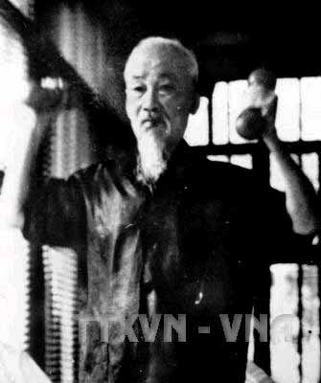
Ảnh chụp Bác Hồ đang tập thể dục.

Slide 3
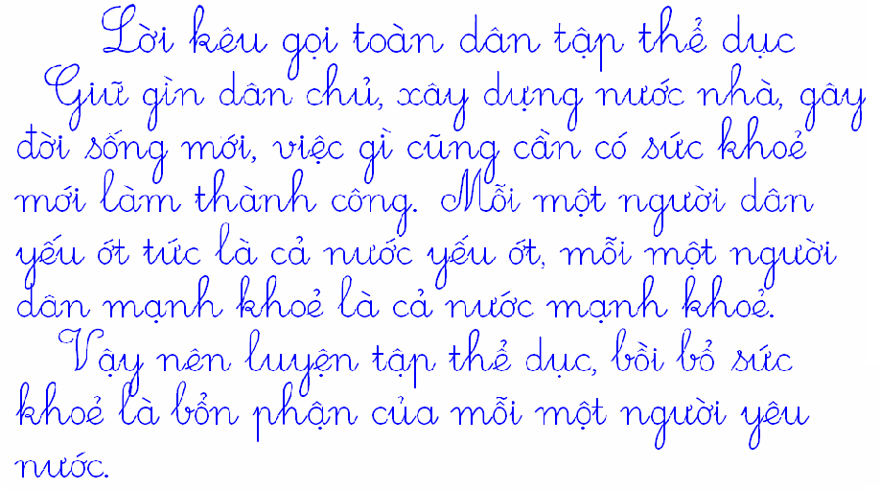

Slide 4
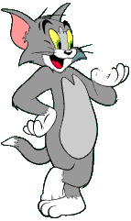
+ Vì sao mỗi người dân phải luyện tập thể dục ?
Vì mỗi một người dân yếu ớt tức là cả nước yếu ớt, mỗi một người dân mạnh khỏe là cả nước mạnh khỏe.

Slide 5
+ Đoạn văn có mấy câu?

Slide 6
+ Những chữ nào trong đoạn văn được viết hoa ? Vì sao viết hoa những chữ đó?

Slide 7
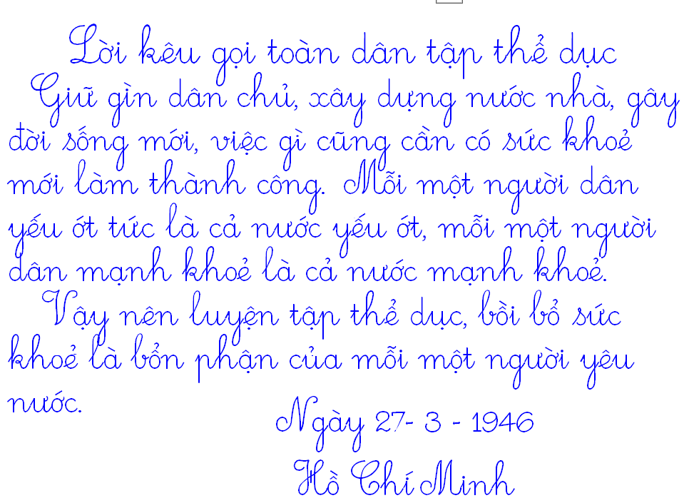

Slide 8
(2) . Điền vào chỗ trống:
a) s hay x ?
Giảm 20 cân
Một người to béo kể với bạn :
- Tôi muốn gầy bớt đi, bác …ĩ khuyên là mỗi …áng phải cưỡi ngựa chạy mươi vòng …ung quanh thị …ã. Tôi theo lời khuyên đó đã một tháng nay.
- Kết quả ra …ao ? – Người bạn hỏi :
- Kết quả là con ngựa mà tôi cưỡi …út mất 20 cân.
Truyện vui
s
s
x
x
s
s

Slide 9
(2) . Điền vào chỗ trống:
b) in hay inh ?
Xếp thứ ba
Chinh khoe với Tín:
- Bạn Vinh lớp m___ là một vận động viên điền k___ . Tháng trước có cuộc thi, bạn ấy về thứ ba đấy. Cậu có t__ không?
Tín hỏi:
- Có bao nhiêu người thi mà bạn ấy đứng thứ ba?
- À, à. Đấy là một cuộc thi ở nhóm học tập. Có ba học s___ tham gia thôi.
Truyện vui
inh
inh
in
inh

